Slide 1
Qeyri-steroid iltihab əleyhinə preparatlar (QSİƏP)

Slide 2
Simptomatik müalicə
Dünya üzrə il ərzində 60 milyon QSİƏP resepti təyin olunur
Avropada ümumi praktika həkimlərinin 82%-i və revmatoloqların 84%-i QSİƏP təyin edir
QSİƏP təyinatının əsas səbəblərindən biri – ağrı sindromu

Slide 3
QSİƏP-lərin ümumi xüsusiyyətləri
Müsbət
iltihab əleyhinə
qızdırmasalıcı
ağrıkəsici
Mənfi
MBT zədələnməsi
böyrək və qaraciyər funksiyalarının pozulması
trombositlərin aqreqasiyasının zəifləməsi
təzyiqin yüksəlməsi, periferik ödemlər
Bu təsirlər siklooksigenaza (SOG) fermentlərinin blokadası ilə əlaqədardır

Slide 4
İltihab əleyhinə vasitələrin prostaqlandinlərin biosintezinə təsiri
+
–
Fosfolipidlər
Qlükokortikoidlər
ЛК
Fosfolipaza А₂
–
Araxidon turşusu
QSİƏP
SOG
Tsiklik endoperoksidlər
İltihab
Prostaqlandinlər
–
- Boğucu təsir
Ağrı
Qızdırma
Notes:
Главным и общим элементом механизма действия НПВП является угнетение синтеза простагландинов из арахидоновой кислоты путем ингибирования фермента циклооксигеназы.

Slide 5
Qeyri-steroid iltihab əleyhinə preparatlar (QSİƏP)
Qeyri-steroid iltihab əleyhinə preparatlar (QSİƏP) – ağrıkəsici, iltihab əleyhinə və qızdırmasalıcı təsirlərə malik olan dərman vasitələri qrupudur
QSİƏP-lərin əsas farmakoloji təsiri siklooksigenaza fermentinin (SOG) aktivliyinin zəifləməsi (inhibə olunması) ilə əlaqədardır.

Slide 6
Nəzərəçarpan iltihab əleyhinə aktivliyə malik QSİƏP-lər
Turşular
Salisilatlar | Аsetilsalisil turşusu (aspirin) Difluzinal Lizinmonoasetilsalisilat
Pirazolidinlər | Fenilbutazon
İndolsirkə turşusunun törəmələri | İndometasin Sulindak, Etodolak
Fenilsirkə turşusunun törəmələri | Diklofenak
Oksikamlar | Piroksikam Tenoksikam Meloksikam
Propion turşusunun törəmələri | İbuprofen Naproksen Flurbiprofen Ketoprofen Tiaprofen turşusu

Slide 7
Qeyri turşu törəmələri
Sulfonamid törəmələri | Nimesulid Selekoksib Rofekoksib
Zəif iltihab əleyhinə aktivliyə malik QSİƏP-lər
Antranil turşusunun törəmələri | Mefenam turşusu Etofenamat
Pirazolonlar | Metamizol Aminofenazon Propifenazon
Paraaminofenol törəmələri | Fenasetin Parasetamol
Heteroarilsirkə turşusu törəmələri | Кetorolak

Slide 8
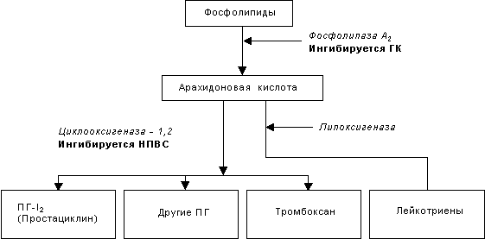
Araxidon turşusunun metabolizmi

Slide 9
Siklooksigenaza formaları (SOG)
SOG-1
SOG-2
• induksiya olunan (əksəriyyət toxumalarda)
• İltihab, ağrı və qızdırma ilə şərtlənn prostanoidlər sintez edir
• Əsasən iltihab zonasında sitokinlərlə induksiya olunur
• Konstitusional
• Homeostatik funksiyaları requlə
edən prostanoidləri sintez edir
Vacibdir:
- mədinin selikli qişasında
- böyrəklərdə
- trombositlərdə
- endotellərdə

Slide 10
QSİƏP-lərin orqanizmə təsir növləri
Terapevtik
(müalicəvi)
Arzuolunmayan
(əlavə təsirlər)
iltihab əleyhinə;
ağrıkəsici;
qızdırmasalıcı;
spazmolitik.
ulserogen;
hepatoksik;
nefrotoksik.
Terapevtik/
Arzuolunmayan
antiaqreqant;
tokolitik;
immunodepressiv.

Slide 11
Ənənəvi QSİƏP-lərin təsir mexanizmi
Araxidon turşusu
siklooksigenaza
QSİƏP
↓↓ prostanoidlər
(↓prostaqlandinlər/tromboksan)
Nefrotoksiklik
Trombositlərin funksiyasının
pozulması
↓ iltihab, ağrı və qızdırmanın
aşağı düşməsi
Qastrointestinal
toksiklik

Slide 12
FEBROFID
2,5% gel 30 q

Slide 13
FEBROFID
Ketoprofen lizin duzu
Preparatın tərkibində olan təsiredici maddə - ketoprofen fenilpropion turşusunun törəməsidir, iltihabəleyhinə və ağrıkəsici təsirə malik QSİƏP-lər qrupuna aiddir.
Cossellu et al 2018;Panerai et al 2012; Porzio et al 1998.
Tez sorulma
Sürətli təsir
Rahat istifadə

Slide 14
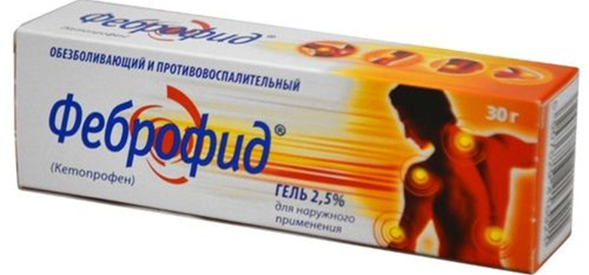
İLTİHAB
BİRBAŞA
iltihab və ağrı ocağına təsir
ARSN tərəfindən 2018-ci ildə təsdiqlənmiş «Febrofid» dərman vasitəsinin istifadəsi üzrə təlimat.
AĞRI
ÖDEM

Slide 15
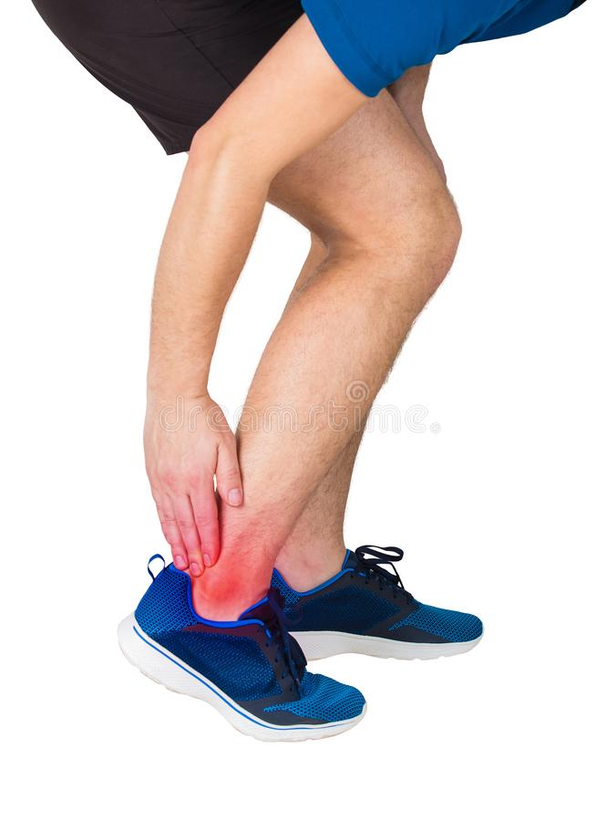
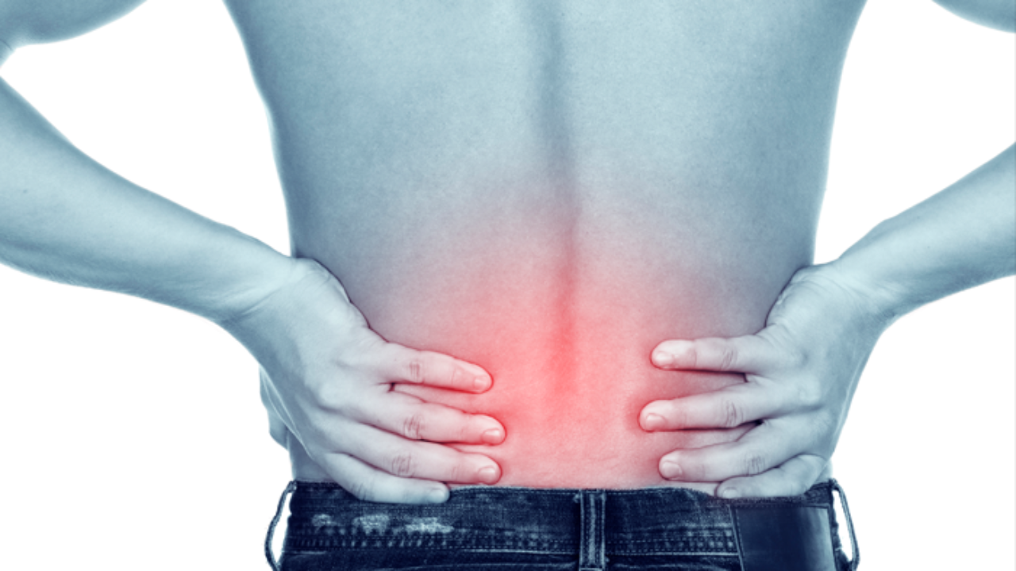
FEBROFID
Bel ağrısı
Oynaq ağrıları
Əzələ ağrıları
Nevralgiyalar
ARSN tərəfindən 2018-ci ildə təsdiqlənmiş «Febrofid» dərman vasitəsinin istifadəsi üzrə təlimat.
Travmalar
çıxıq
burxulma
bağlar və vətərlərin zədələnməsi
idman travmaları

Slide 16
FEBROFID
İstifadəsinə göstərişlər
Febrofid aşağıdakı hallarda yerli simptomatik müalicə üçün istifadə edilir:
beldə ağrılar, nevralgiyalar, mialgiyalar;
dayaq-hərəkət sisteminin degenerativ-iltihabi xəstəlikləri (artrit, bursit, sinovit, tendinit, lümbaqo);
idman travmaları daxil olmaqla fəsadlaşmamış travmalar, çıxıqlar, bağların və ya vətərlərin qırılması, qansızma, posttravmatik sindrom zamanı ağrılar;
venaların (flebit, periflebit), limfatik damarların, limfatik düyünlərin (limfangiq, səthi limfadenit) iltihabi xəstəliklərinin köməkçi müalicəsi kimi.

Slide 17
FEBROFID
Əks göstərişlər
Təsiredici maddəyə və ya köməkçi maddələrdən hər hansı birinə qarşı yüksək həssaslıq.
Məlum yüksək həssaslıq reaksiyaları, məsələn, bronxial astma simptomları, ketoprofenin,asetilsalisil turşusunun və ya digər QSİƏP-lərin istifadəsindən sonra allergik rinit. Ekzema və ya çivzə və dərinin iltihabi xəstəlikləri kimi dəri dəyişiklikləri və açıq yaralar.
Hamiləliyin üçüncü trimestri.
15 yaşa qədər uşaqlarda istifadəsi.

Slide 18
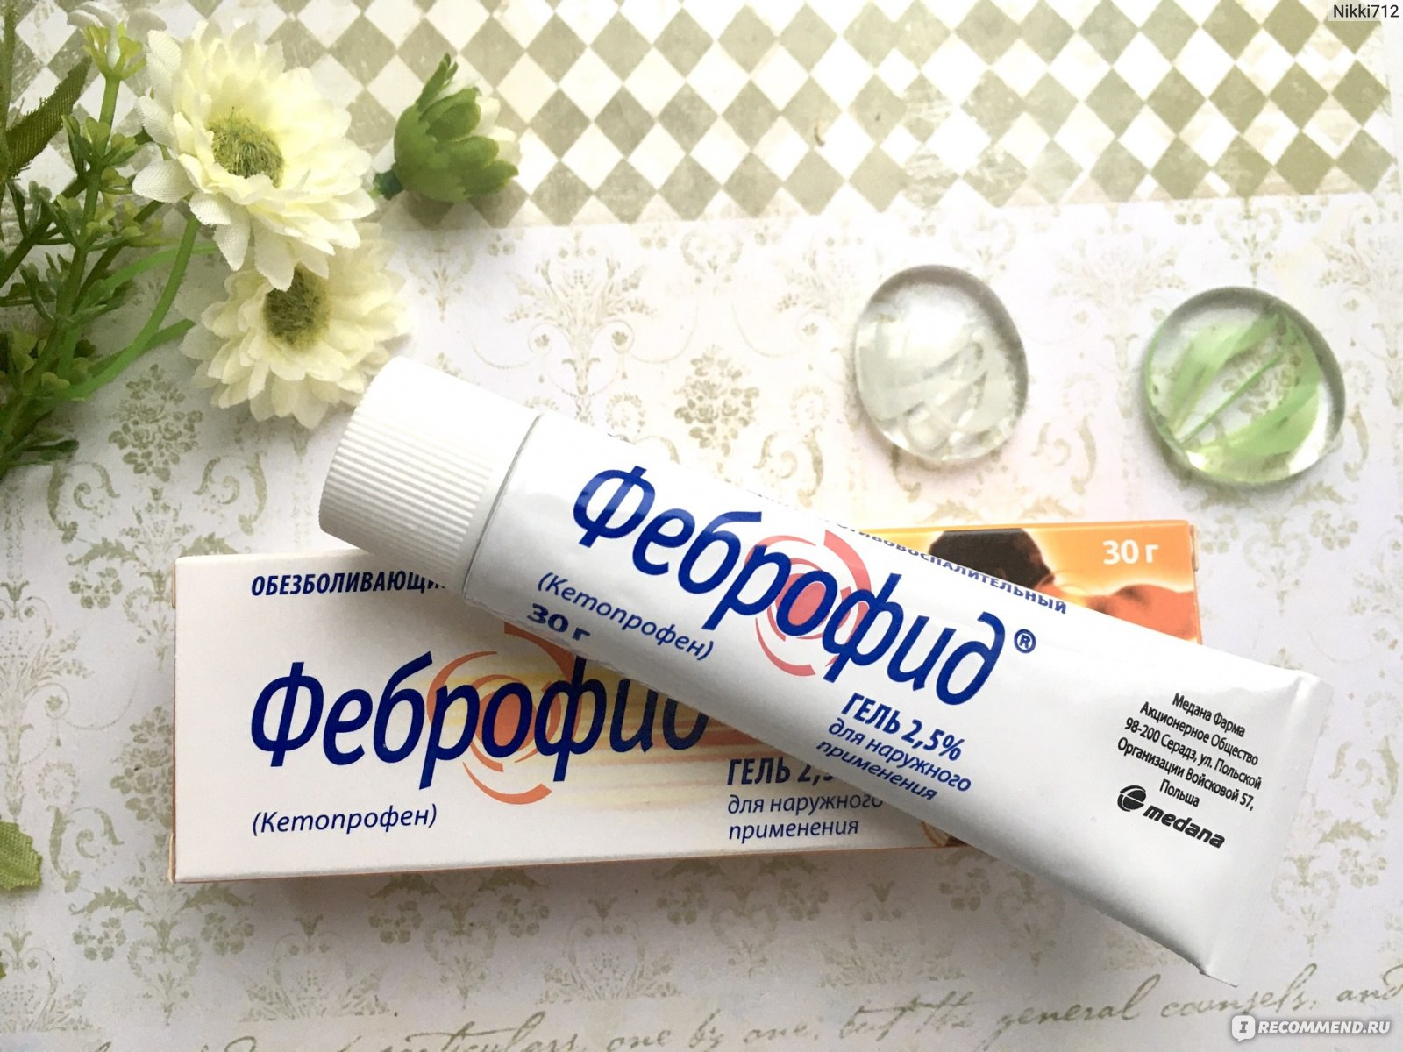
Gel forması
Rahat çəkilir
Dəridən tez sorulur
Paltarda iz qoymur
Fizioterapiya (fonoforez,ionoforez) ilə yanaşı istifadəsi mümkündür

Slide 19
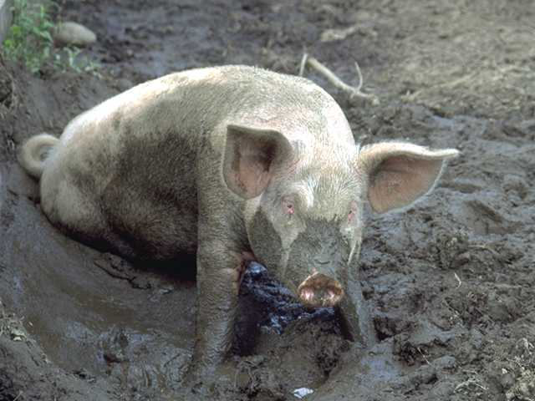
Gel Məlhəm
Hansı dərman forması:
Gel və ya məlhəm?
Sulu-spirtli əsas
Dərhal sorulur
Yağ ləkələri qoymur
Yağ\piy əsası
Pis sorulur
Paltarda ləkə izləri
buraxır

Slide 20
4,39 AZN
İstifadə qaydası və dozası:
Вöyüklər: Az miqdarda gel gündə 2-3 dəfə dərinin zədələnmiş, ağrılı sahəsinə yaxılır və bir neçə dəqiqə ərzində sürtülür.
İstehsalçı: Medana Farma SC., Polşa.

